Slide 1








Chongqing University of Technology
ATAI
Advanced Technique of Artificial Intelligence
Chongqing University of Technology
Multi-Interactive Attention Network for Fine-grained Feature Learning in CTR Prediction
Kai Zhang1,2,3, Hao Qian3, Qing Cui3, Qi Liu1,2
Longfei Li3, Jun Zhou3, Jianhui Ma1, Enhong Chen1,2,∗
1Anhui Province Key Lab of Big Data Analysis and Application, University of Science and Technology of China
2School of Data Science, University of Science and Technology of China,3Ant Group, Hangzhou, China
kkzhang0808@mail.ustc.edu.cn, {qiliuql, jianhui, cheneh}@ustc.edu.cn
{qianhao.qh, cuiqing.cq, longyao.llf, jun.zhoujun}@antgroup.com
WSDM_2021
Reported by Xinsheng Wang

Slide 2
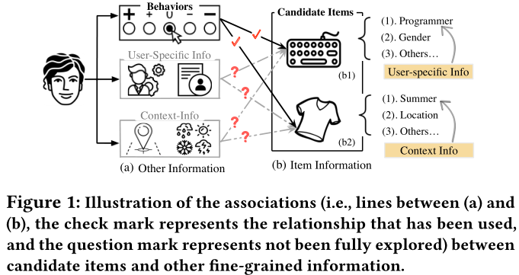



Method
Notes:
CTR（Click-Through-Rate）即点击通过率
用户特定信息包括：性别、年龄、职业等
上下文信息：位置、天气等
用户行为：用户之前的点击内容

Slide 3
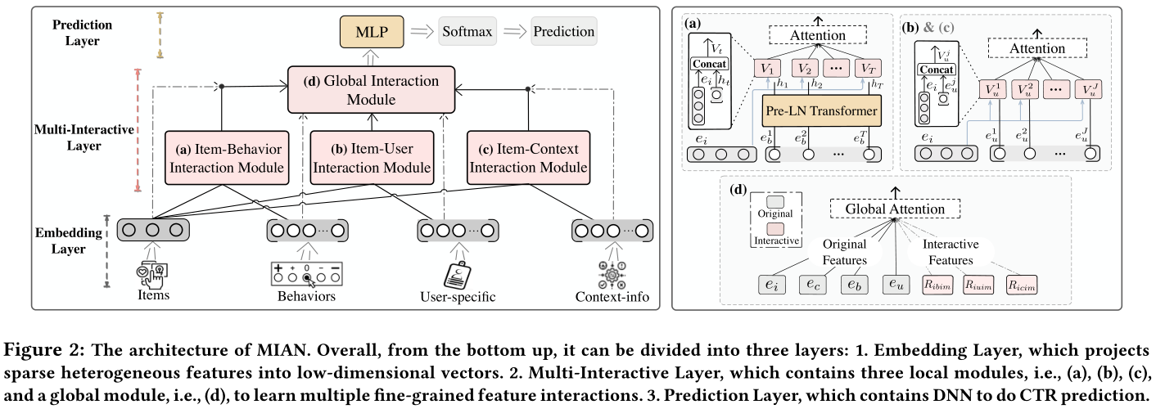






Method

Slide 4

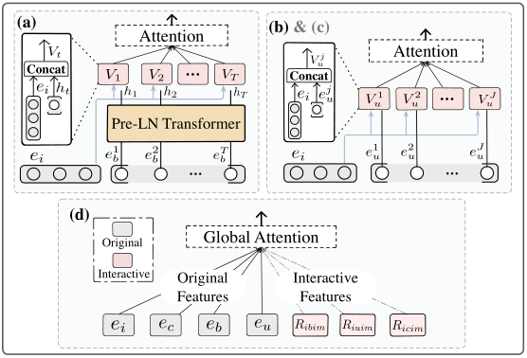

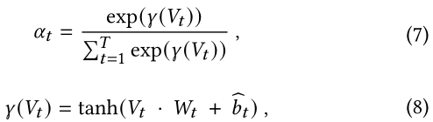

Method
Notes:
得到正态表示形式，r是可学习参数，按元素相乘，分母位置的是一个增值，避免分母为0
belta是可学习的偏项

Slide 5



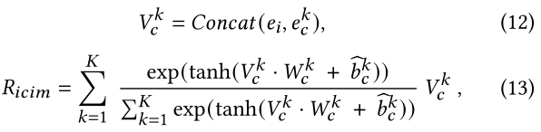
Method
Notes:
得到正态表示形式，r是可学习参数，按元素相乘，分母位置的是一个增值，避免分母为0
belta是可学习的偏项

Slide 6


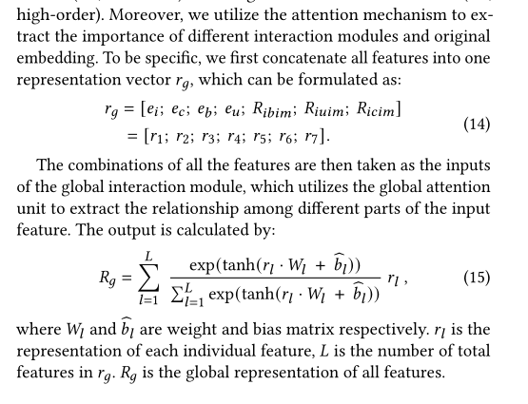
Method
Notes:
得到正态表示形式，r是可学习参数，按元素相乘，分母位置的是一个增值，避免分母为0
belta是可学习的偏项

Slide 7
Method

Slide 8
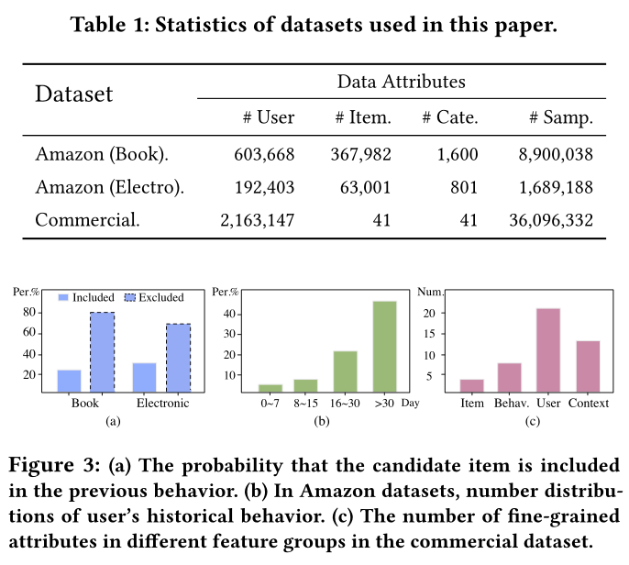
Experiments

Slide 9
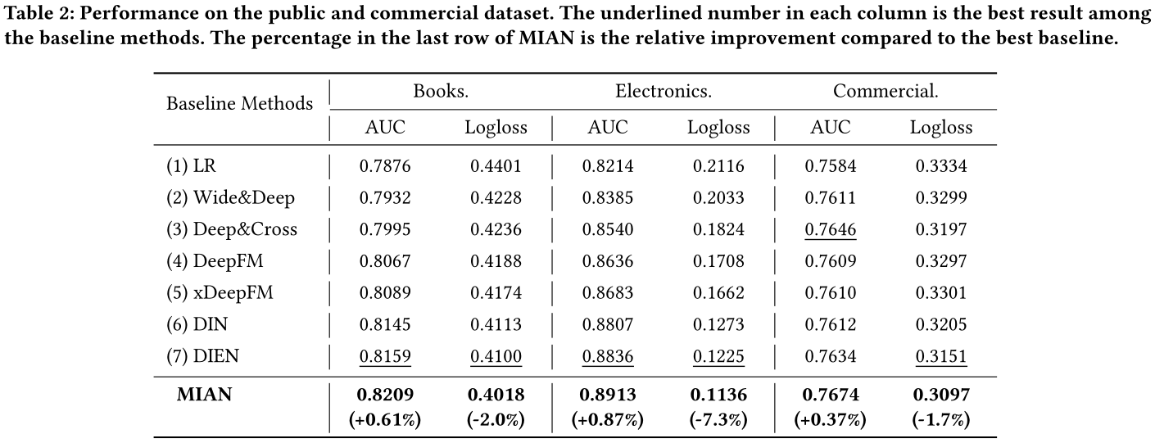
Experiments

Slide 10
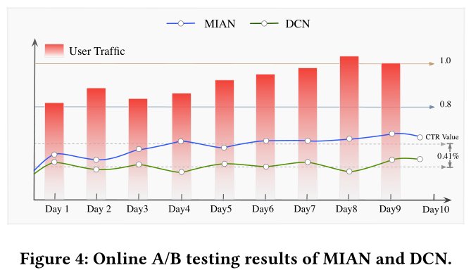
Experiments

Slide 11
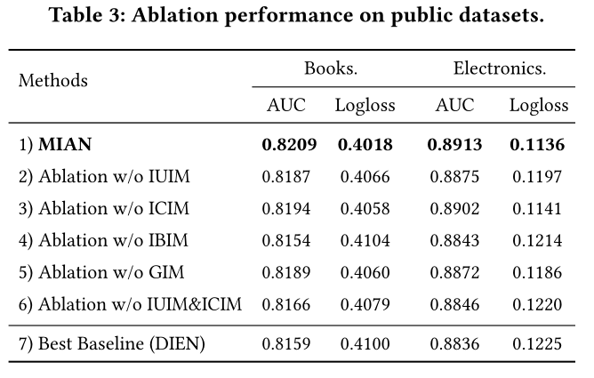
Experiments

Slide 12
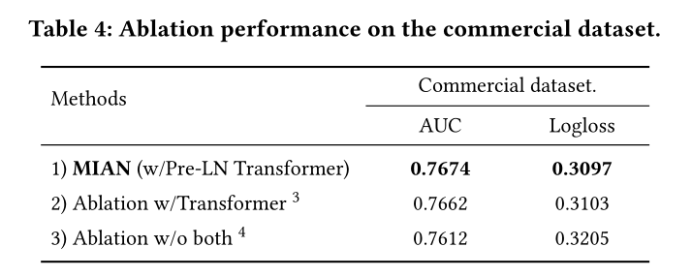
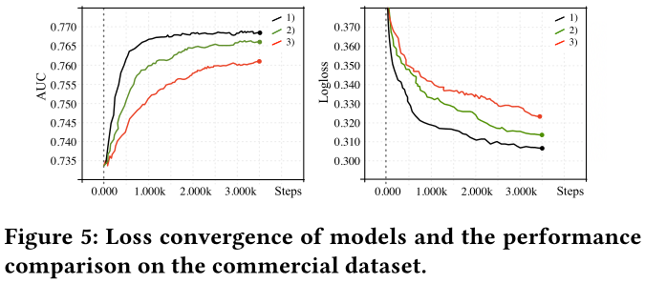
Experiments
Notes:
比较模型的抗干扰能力，通过减少一定比例节点的连边

Slide 13
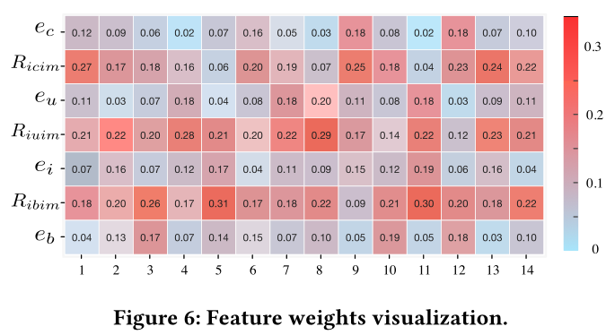
Experiments
Notes:
比较模型的抗干扰能力，通过减少一定比例节点的连边

Slide 14
Thank you!

